Slide 1


Slide 2




CHÀO MỪNG CÁC EM
ĐẾN VỚI BÀI HỌC HÔM NAY!

Slide 3




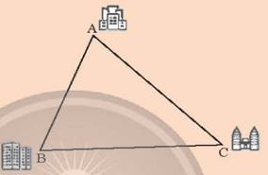
KHỞI ĐỘNG
Ba cụm dân cư A, B, C nối nhau bởi ba con đường AB, BC, CA như trong hình dưới đây. Người ta muốn tìm địa điểm O để xây một trường học và địa điểm I để lập một trạm cứu hộ xe, sao cho O cách đều ba điểm A, B, C và I cách đều ba con đường. Làm thế nào để xác định hai điểm O và I?

Slide 4




CHƯƠNG 9:
TỨ GIÁC NỘI TIẾP. ĐA GIÁC ĐỀU
Bài 1: Đường tròn ngoại tiếp tam giác. Đường tròn nội tiếp tam giác

Slide 5




NỘI DUNG BÀI HỌC
Đường tròn ngoại tiếp tam giác.
1
Đường tròn nội tiếp tam giác.
2

Slide 6




1. Đường tròn ngoại tiếp tam giác.

Slide 7

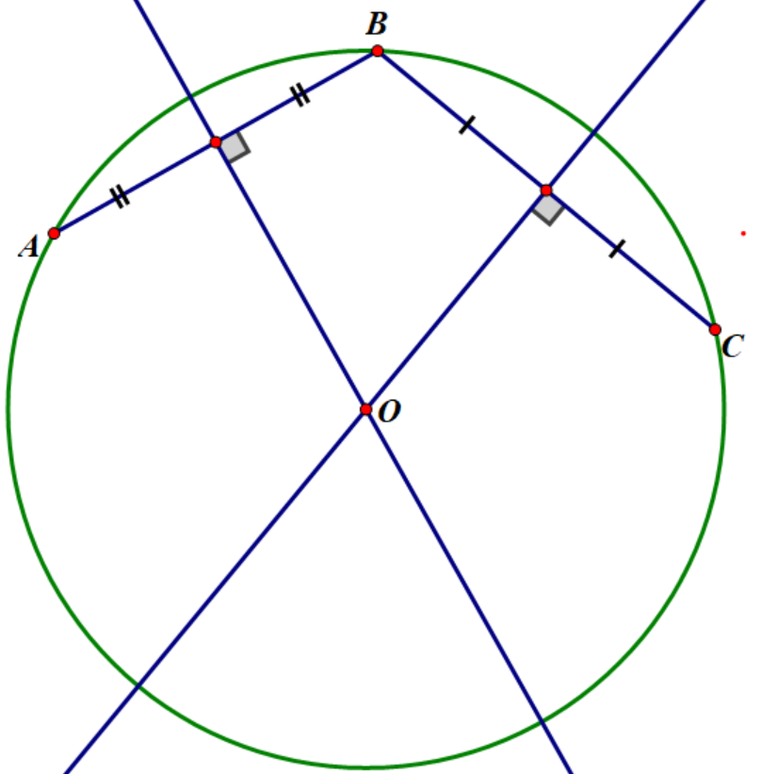

Bài 1: Đường tròn ngoại tiếp tam giác.
Đường tròn nội tiếp tam giác.
1. Đường tròn ngoại tiếp tam giác.
Khám phá 1
Cho ba điểm A, B, C không thẳng hang. Gọi O là giao điểm của hai đường trung trực của đoạn thẳng AB và BC ( Hình 1).
So sánh độ dài của các đoạn thẳng OA, OB và OC.
Vẽ đường tròn đi qua ba điểm A, B, C.
Giải:
a/Do O là giao điểm của đường trung trực của
đoạn thẳng AB và BC nên OA = OB = OC
.
b/Vẽ đường tròn tâm O bán kính OA
( hay OB, OC) đi qua ba điểm A, B, C

Slide 8
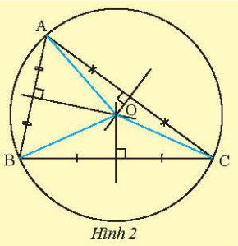
1. Đường tròn ngoại tiếp tam giác.
Tổng quát
Đường tròn đi qua ba đỉnh của một tam giác gọi là đường tròn ngoại tiếp tam giác, khi đó tam giác được gọi là tam giác nội tiếp đường tròn.
Đường tròn ngoại tiếp tam giác có tâm là giao điểm của ba đường trung trực của tam giác và bán kính bằng khoảng cách từ giao điểm đó đến một đỉnh bất kì của tam giác.

Slide 9
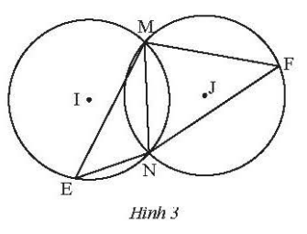
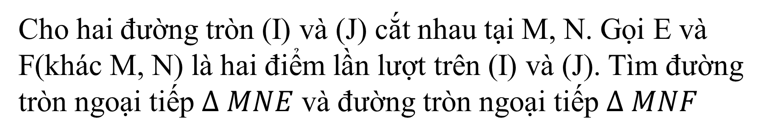
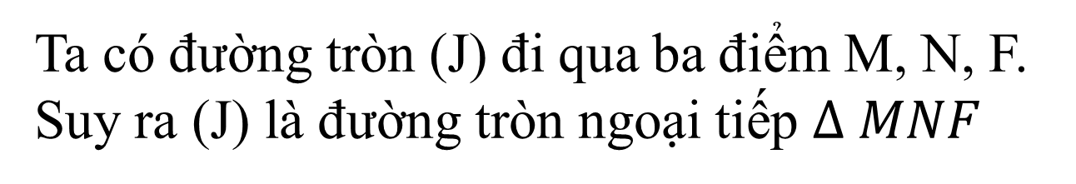

1. Đường tròn ngoại tiếp tam giác.
Ví dụ 1
Cho hai đường tròn (I) và (J) cắt nhau tại M, N. Gọi E và F(khác M, N) là hai điểm lần lượt trên (I) và (J). Tìm đường tròn ngoại tiếp $∆ MNE$ và đường tròn ngoại tiếp $∆ MNF$
Giải
Ta có đường tròn (I) đi qua ba điểm M, N, E. Suy ra (I) là đường tròn ngoại tiếp $∆ MNE$
Ta có đường tròn (J) đi qua ba điểm M, N, F. Suy ra (J) là đường tròn ngoại tiếp $∆ MNF$

Slide 10
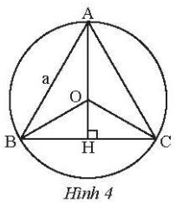
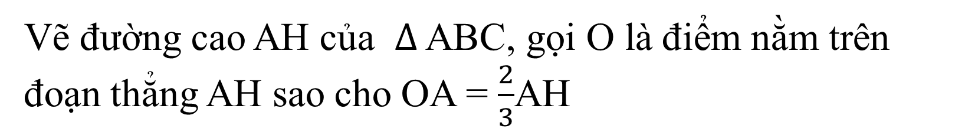
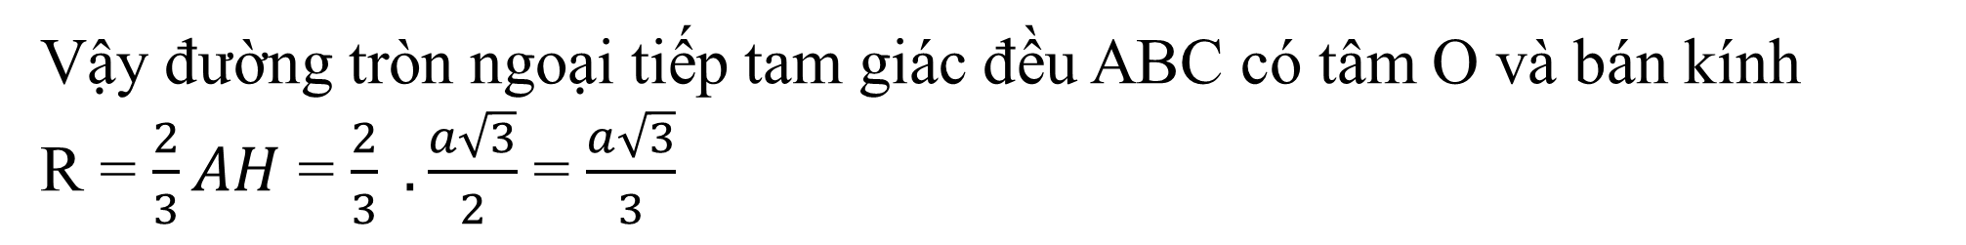
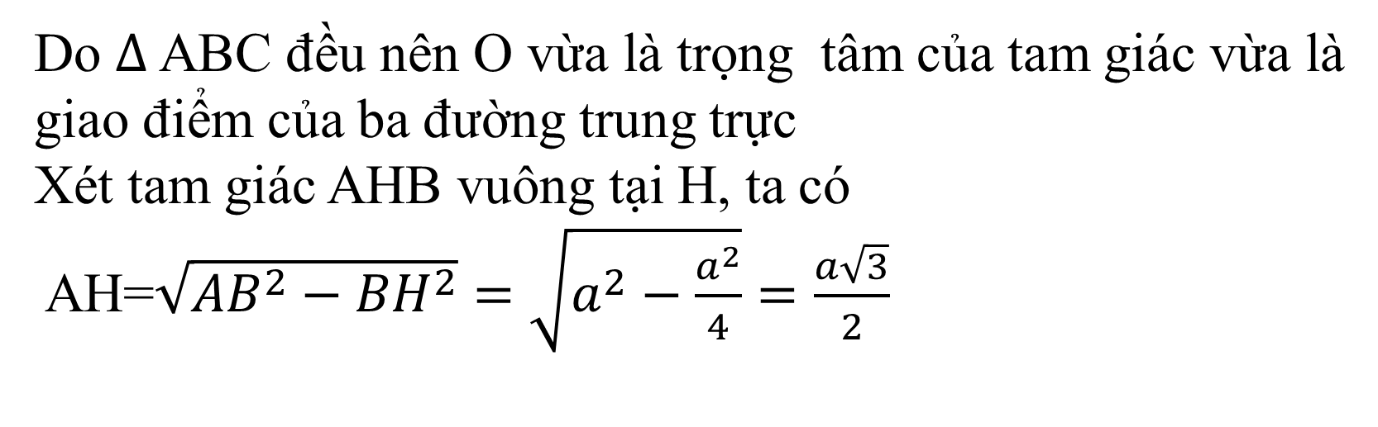
1. Đường tròn ngoại tiếp tam giác.
Ví dụ 2
Xác định tâm và tính bán kính của đường tròn ngoại tiếp tam giác đều ABC có cạnh bằng a
Giải
Vẽ đường cao AH của $∆$ ABC, gọi O là điểm nằm trên đoạn thẳng AH sao cho OA = $\frac{2}{3}$AH
Do $∆$ ABC đều nên O vừa là trọng tâm của tam giác vừa là giao điểm của ba đường trung trực
Xét tam giác AHB vuông tại H, ta có
AH=$\sqrt{{AB}^{2}−{BH}^{2}}=\sqrt{a^{2}−\frac{a^{2}}{4}}=\frac{a\sqrt{3}}{2}$
Vậy đường tròn ngoại tiếp tam giác đều ABC có tâm O và bán kính
R = $\frac{2}{3}AH$ = $\frac{2}{3} . \frac{a\sqrt{3}}{2}$ = $\frac{a\sqrt{3}}{3}$

Slide 11
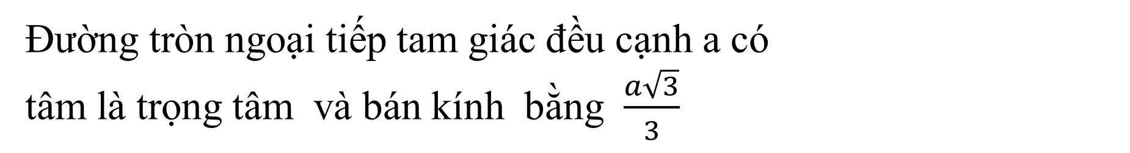
1. Đường tròn ngoại tiếp tam giác.
Tổng quát
Đường tròn ngoại tiếp tam giác đều cạnh a có
tâm là trọng tâm và bán kính bằng $\frac{a\sqrt{3}}{3}$

Slide 12
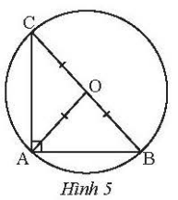
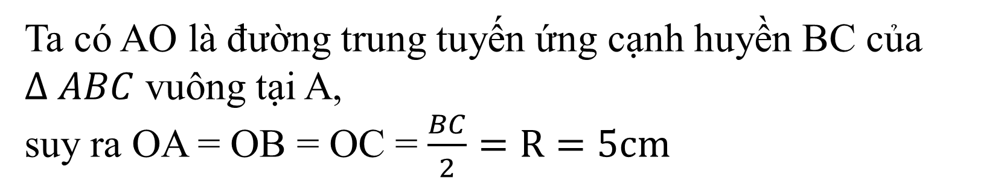
1. Đường tròn ngoại tiếp tam giác.
Ví dụ 3
Xác định tâm và tính bán kính của đường tròn ngoại tiếp tam giác ABC vuông tại A với BC = 10 cm
Giải
Gọi O là trung điểm của cạnh huyền BC.
Ta có AO là đường trung tuyến ứng cạnh huyền BC của $∆ ABC$ vuông tại A,
suy ra OA = OB = OC = $\frac{BC}{2}=R=5cm$
Vậy đường tròn tâm O bán kính 5 cm ngoại tiếp tam giác ABC
Tổng quát
Đường tròn ngoại tiếp tam giác vuông có tâm là trung điểm của cạnh huyền và bán kính bằng nửa cạnh huyền.

Slide 13
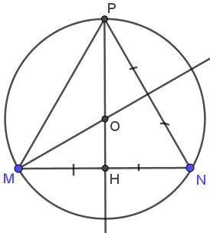
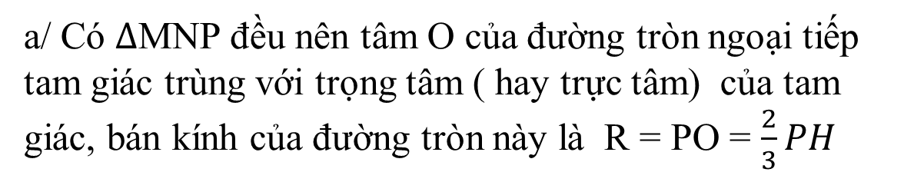
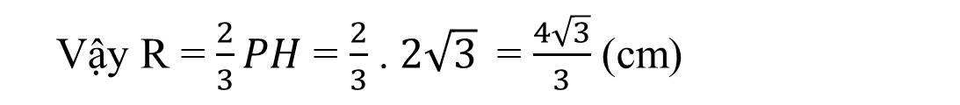
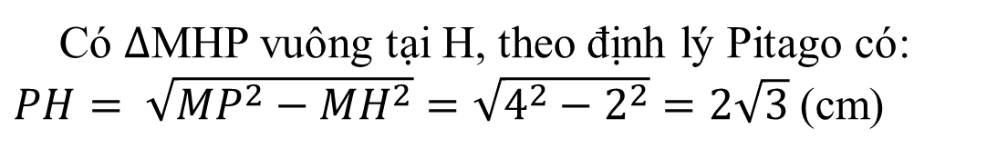
Thực hành 1:
Xác định tâm và bán kính của đường tròn ngoại tiếp mỗi tam giác sau:
a/Tam giác đều MNP có cạnh bằng 4 cm;
b/Tam giác EFG có EF = 5 cm; EG = 3 cm; FG = 4cm.
Giải
a/ Có $Δ$MNP đều nên tâm O của đường tròn ngoại tiếp tam giác trùng với trọng tâm ( hay trực tâm) của tam giác, bán kính của đường tròn này là R = PO = $\frac{2}{3}PH$
Có $Δ$MHP vuông tại H, theo định lý Pitago có: $PH= \sqrt{{MP}^{2}−{MH}^{2}}=\sqrt{4^{2}−2^{2}}=2\sqrt{3}$ (cm)
Vậy R = $\frac{2}{3}PH$ = $\frac{2}{3}$ . $2\sqrt{3}$ = $\frac{4\sqrt{3}}{3}$ (cm)

Slide 14
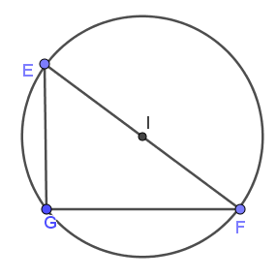
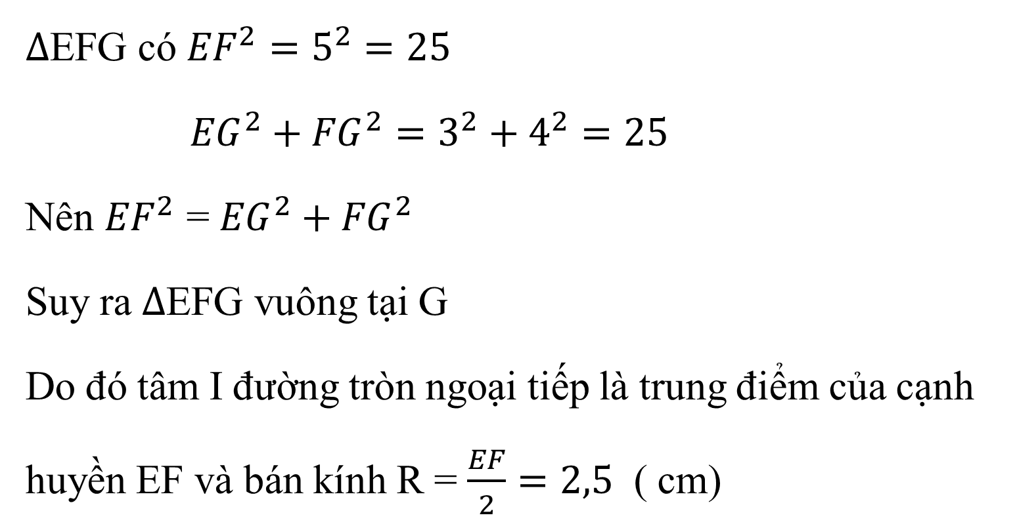
Xác định tâm và bán kính của đường tròn ngoại tiếp mỗi tam
giác sau: b/Tam giác EFG có EF = 5 cm; EG = 3 cm; FG = 4cm.
Thực hành 1:
$Δ$EFG có ${EF}^{2}=5^{2}=25$
${EG}^{2}+{FG}^{2}=3^{2}+4^{2}=25$
Nên ${EF}^{2}$ = ${EG}^{2}+{FG}^{2}$
Suy ra $Δ$EFG vuông tại G
Do đó tâm I đường tròn ngoại tiếp là trung điểm của cạnh huyền EF và bán kính R = $\frac{EF}{2}=2,5$ ( cm)

Slide 15
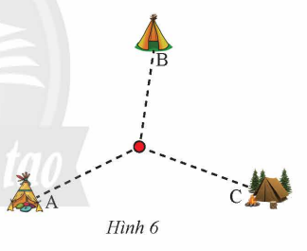
1. Đường tròn ngoại tiếp tam giác.
Vận dụng 1:
Có ba tổ dựng lều ở ba vị trí A, B, C như Hình 6. Ban tổ chức đặt ba thùng có dung tích bằng nhau tại một điểm tập kết chung. Mỗi tổ có 6 người, được phát một chiếc gàu giống nhau, các thành viên trong tổ chia thành từng cặp cõng nhau, múc nước từ trại của mình về đổ vào thùng tại điểm tập kết. Thùng của tổ nào đầy trước thì tổ đó chiến thắng. Để trò chơi công bằng, cần tìm điểm tập kết cách đều ba lều. Hãy xác định điểm đó.
Vì điểm tập kết cách đều ba lều nên điểm tập kết O là tâm đường tròn ngoại tiếp tam giác có 3 đỉnh là vị trí của ba lều trại.
Giải
Vậy O là giao điểm 2 trong 3 đường trung trực của các cạnh AB, AC, BC.

Slide 16
2. Đường tròn nội tiếp tam giác.

Slide 17

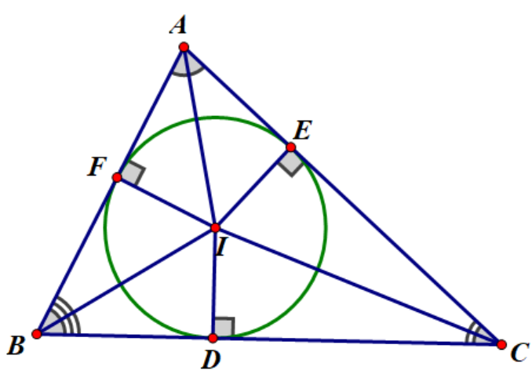
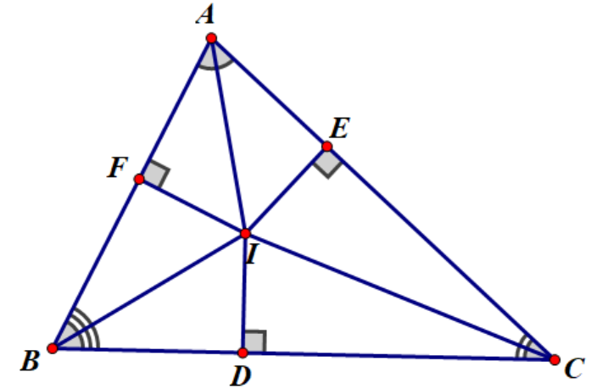
2. Đường tròn nội tiếp tam giác.
Gọi I là giao điểm ba đường phân giác của tam giác ABC. Vẽ ID, IE, IF lần lượt vuông góc với các cạnh BC, AC và AB ( Hình 7)
Chứng minh rằng IE = IF = ID
Vẽ đường tròn tâm I bán kính IE. Có nhận xét gì về vị trí của đường tròn này với ba cạnh của tam giác ABC?
Khám phá 2
Giải
a/ Ta có I thuộc đường phân giác của góc A nên IE = IF . Tương tự ta cũng có I thuộc đường phân giác của góc B nên IF = ID. Do đó IE = IF = ID
b/ Ta có đường tròn tâm I tiếp xúc với 3 cạnh của tam giác ABC

Slide 18
2. Đường tròn nội tiếp tam giác.
Đường tròn tiếp xúc với ba cạnh của một tam giác gọi là đường tròn nội tiếp tam giác, khi đó tam giác được gọi là tam giác ngoại tiếp đường tròn.
Đường tròn nội tiếp tam giác có tâm là giao điểm của ba đường phân giác trong và bán kính bằng khoảng cách từ giao điểm đó đến một cạnh bất kì của tam giác
Tổng quát

Slide 19
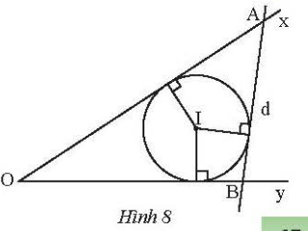
2. Đường tròn nội tiếp tam giác.
Ví dụ 4
Cho góc xOy và đường tròn (I) tiếp xúc với hai cạnh Ox, Oy. Vẽ tiếp tuyến d của (I) sao cho d cắt Ox tại A, cắt Oy tại B và I nằm trong tam giác OAB. Tìm đường tròn nội tiếp của tam giác OAB.
Giải
Ta có đường tròn (I) tiếp xúc với ba cạnh OA, OB và AB của tam giác OAB nên (I) là đường tròn nội tiếp của tam giác OAB.

Slide 20
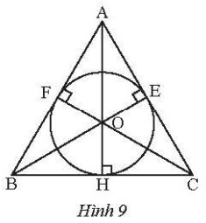
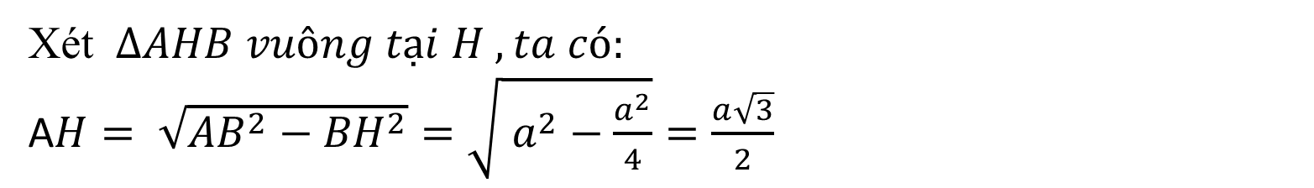
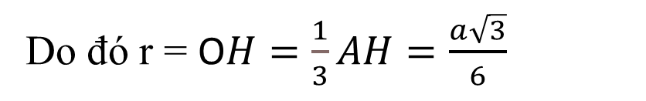
2. Đường tròn nội tiếp tam giác.
Ví dụ 5
Xác định tâm và bán kính của đường tròn nội tiếp tam giác đều ABC có độ dài cạnh bằng a.
Giải
Gọi O là giao điểm của ba đường cao AH, BE và CF của tam giác ABC.
Ta có tam giác ABC đều nên AH, BE và CF là ba đường trung tuyến, đồng thời là ba đường phân giác trong của tam giác
Do đó, O là trọng tâm, đồng thời là tâm đường tròn nội tiếp tam giác ABC với bán kính r = OH = OE = OF
Xét $∆AHB vuông tại H , ta có:$
A$H= \sqrt{{AB}^{2}−{BH}^{2}}=\sqrt{ a^{2}−\frac{a^{2}}{4}}=\frac{a\sqrt{3}}{2}$
Do đó r = O$H=\frac{1}{3}AH=\frac{a\sqrt{3}}{6}$

Slide 21
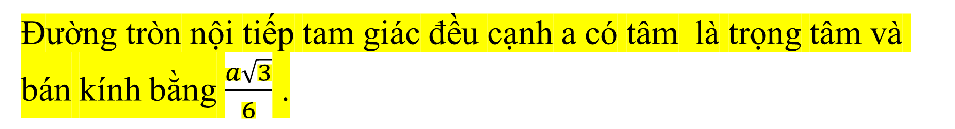
2. Đường tròn nội tiếp tam giác.
Tổng quát
Đường tròn nội tiếp tam giác đều cạnh a có tâm là trọng tâm và bán kính bằng $\frac{a\sqrt{3}}{6}$ .
Nhận xét
Tam giác đều có tâm đường tròn nội tiếp và đường tròn ngoại tiếp trùng nhau

Slide 22
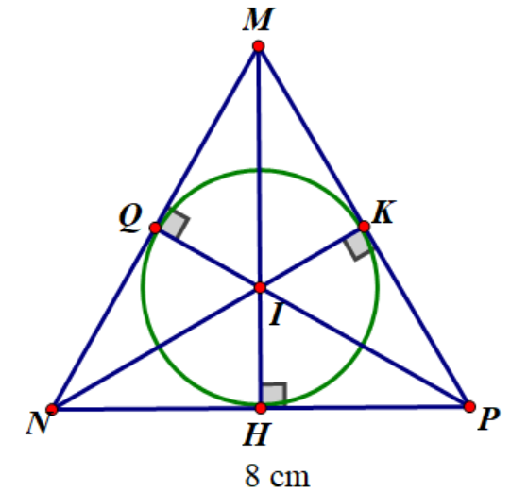
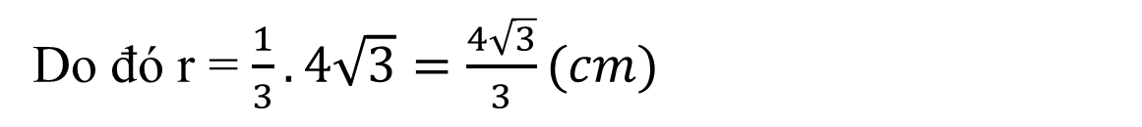
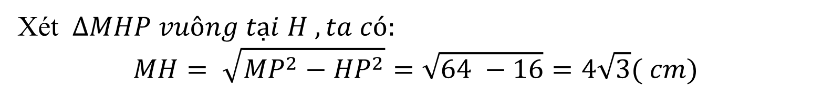
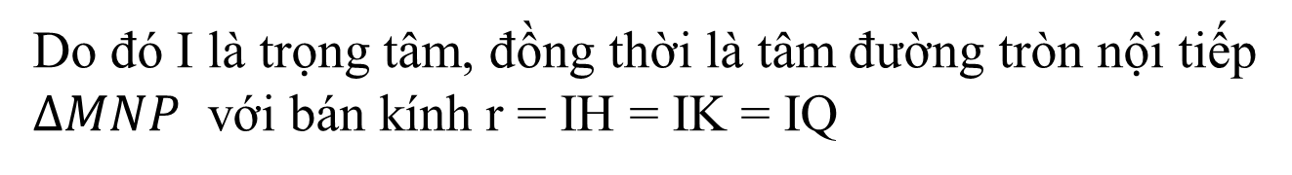
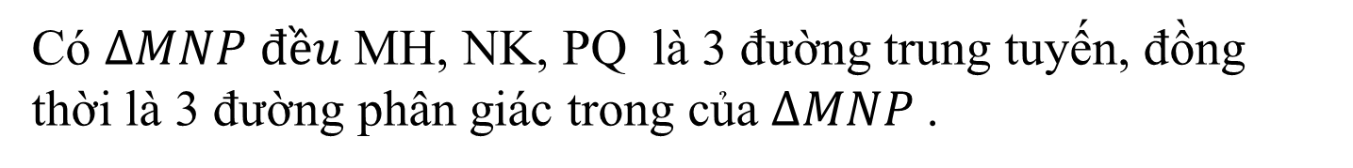
2. Đường tròn nội tiếp tam giác.
Thực hành 2:
Xác định tâm và tính bán kính đường tròn nội tiếp tam giác đều MNP có độ dài cạnh bằng 8 cm
Giải
Gọi I là giao điểm của 3 đường cao MH, NK, PQ của $∆MNP$
Có $∆MNP đều \text{MH}\text{, }\text{NK}\text{, }\text{PQ}$ là 3 đường trung tuyến, đồng thời là 3 đường phân giác trong của $∆MNP$.
Do đó I là trọng tâm, đồng thời là tâm đường tròn nội tiếp $∆MNP$ với bán kính r = IH = IK = IQ
Xét $∆MHP vuông tại H , ta có:$
$$MH= \sqrt{{MP}^{2}−{HP}^{2}}=\sqrt{64 −16}=4\sqrt{3}( cm)$$
Do đó r = $\frac{1}{3}.4\sqrt{3}=\frac{4\sqrt{3}}{3}(cm)$

Slide 23
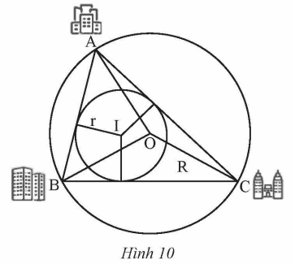
2. Đường tròn nội tiếp tam giác.
Ba cụm dân cư A, B, C nối nhau bởi ba con đường AB, BC, CA như trong hình dưới đây. Người ta muốn tìm địa điểm O để xây một trường học và địa điểm I để lập một trạm cứu hộ xe, sao cho O cách đều ba điểm A, B, C và I cách đều ba con đường. Làm thế nào để xác định hai điểm O và I?
Vận dụng 2:
Theo gợi ý trong hình 10,
nêu cách xác định hai điểm I và O của tình huống trong (trang 65)
Giải
-Điểm xây trường học trùng với tâm đường tròn ngoại tiếp $Δ$ABC.
-Điểm lập trạm cứu hộ xe trùng với tâm đường tròn nội tiếp $Δ$ABC.

Slide 24

Luật chơi và cách thức chơi
Mỗi học sinh sẽ có một phiếu trả lời và dùng để trả lời các đáp án A,B,C hoặc D của câu hỏi.
Thời gian suy nghĩ cho mỗi câu hỏi là 10s. Sau 10s các học sinh sẽ giơ cao bảng đáp án để giáo viên quét đáp án bằng điện thoại.
Học sinh trả lời sai câu ở bất cứ câu hỏi nào sẽ bị loại khỏi trò chơi.
Học sinh trả lời đúng đến câu hỏi cuối cùng sẽ nhận được phần quà từ chương trình.

Slide 25


TRÒ CHƠI TRẮC NGHIỆM
1. Tâm của đường tròn ngoại tiếp tam giác là
A.Giao của đường trung tuyến.
B.Giao của 3 đường trung trực
C.Giao của 3 đường phân giác
D. Giao của 3 đường cao
Notes:
GV chọn đáp án đúng bằng cách bấm vào từng ô đáp án

Slide 26
TRÒ CHƠI TRẮC NGHIỆM
2.Tâm của đường tròn nội tiếp tam giác là
A.Giao của đường trung tuyến.
B. Giao của 3 đường phân giác
C. Giao của 3 đường trung trực
D. Giao của 3 đường cao
Notes:
GV chọn đáp án đúng bằng cách bấm vào từng ô đáp án

Slide 27
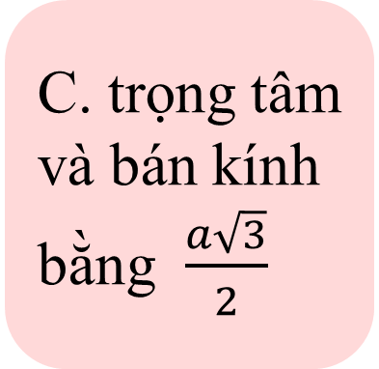
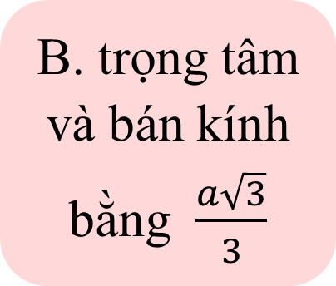
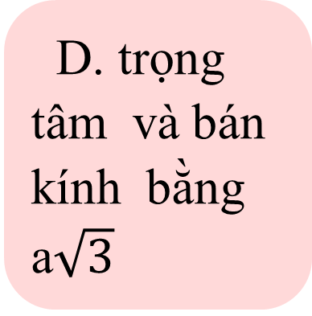
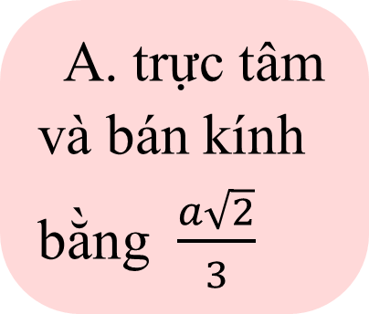
TRÒ CHƠI TRẮC NGHIỆM
3. Đường tròn ngoại tiếp tam giác đều cạnh a có
tâm là:
A. trực tâm và bán kính bằng $\frac{a\sqrt{2}}{3}$
B. trọng tâm và bán kính bằng $\frac{a\sqrt{3}}{3}$
C. trọng tâm và bán kính bằng $\frac{a\sqrt{3}}{2}$
D. trọng tâm và bán kính bằng a$\sqrt{3}$
Notes:
GV chọn đáp án đúng bằng cách bấm vào từng ô đáp án

Slide 28
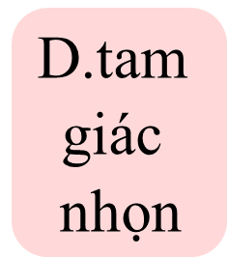
TRÒ CHƠI TRẮC NGHIỆM
4. Nếu một tam giác có một cạnh là đường kính của đường tròn ngoại tiếp thì tam giác đó là
A.tam giác vuông
B.tam giác đều
C.tam giác cân
D.$\text{tam} \text{gi}\text{á}\text{c} \text{nh}\text{ọ}\text{n}$
Notes:
GV chọn đáp án đúng bằng cách bấm vào từng ô đáp án

Slide 29
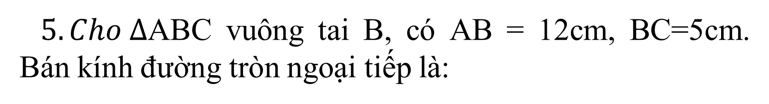
TRÒ CHƠI TRẮC NGHIỆM
$5.Cho ∆$ABC vuông tai B, có AB = 12cm, BC=5cm. Bán kính đường tròn ngoại tiếp là:
A. 13 cm
B. 17 cm
C. 6,5 cm
D. 26 cm
Notes:
GV chọn đáp án đúng bằng cách bấm vào từng ô đáp án

Slide 30
TRÒ CHƠI TRẮC NGHIỆM
6.Cho tam giác đều ABC cạnh bằng 3cm. Bán kính của đường tròn ngoại tiếp
A.
B.
C.
D.
Notes:
GV chọn đáp án đúng bằng cách bấm vào từng ô đáp án

Slide 31
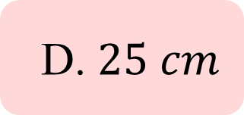
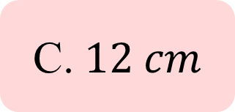
TRÒ CHƠI TRẮC NGHIỆM
7. Cho ΔABC có độ dài các cạnh AB = 7cm; AC = 24cm; BC = 25cm. Bán kính đường tròn ngoại tiếp ΔABC là
A. 10 cm
B. 12,5 cm
C.$12 cm$
D. $25 cm$
Notes:
GV chọn đáp án đúng bằng cách bấm vào từng ô đáp án

Slide 32




HƯỚNG DẪN VỀ NHÀ
Chuẩn bị bài mới: “Bài 2: Tứ giác nội tiếp”.
Ghi nhớ kiến thức trọng tâm trong bài.
Hoàn thành bài tập trong SGK trang 68.

Slide 33


CẢM ƠN CÁC EM
ĐÃ LẮNG NGHE BÀI HỌC!

